Slide 1
Методическая система
Тема:
«Методика физического воспитания школьников с использованием современных образовательных технологий»

Slide 3
Формула здорового ребенка
РЕБЕНОК
ЗДОРОВЬЕСБЕРЕГАЮЩИЕ ТЕХНОЛОГИИ
+
=
ЗДОРОВЫЙ РЕБЕНОК

Slide 4
Здоровье учащихся
Причины:
малоподвижный
образ жизни;
вредные привычки;
недостаточная
освещённость;
перегрузка учебными дисциплинами.
Проблемы:
заболевание опорно-двигательного аппарата;
нарушения осанки, плоскостопие;
снижение зрения.

Slide 5
Урок физической культуры
Мотивация
Оздоровительные действия
Педагогические
воздействия
Средства оздоровительной направленности
Знания и умения
Консультационно-контрольные мероприятия

Slide 6
Здоровьесберегающие образовательные технологии- это совокупность всех используемых в образовательном процессе приемов, методов, технологий не только оберегающих здоровья обучающихся и педагогов от неблагоприятного воздействия факторов образовательной среды, ну и способствующих воспитанию учащихся культуры здоровья.

Slide 7
УСЛОВИЯ РЕАЛИЗАЦИИ ЗДОРОВЬЕСБЕРЕГАЮЩЕГО ПРОСТРАНСТВА
Гигиенический режим
Использование оздоровительных сил природы
Двигательный режим

Slide 8
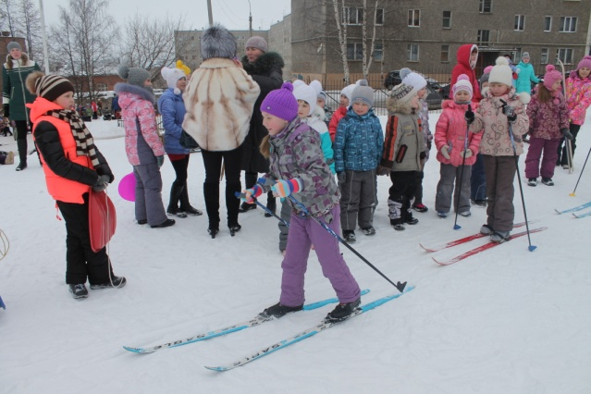
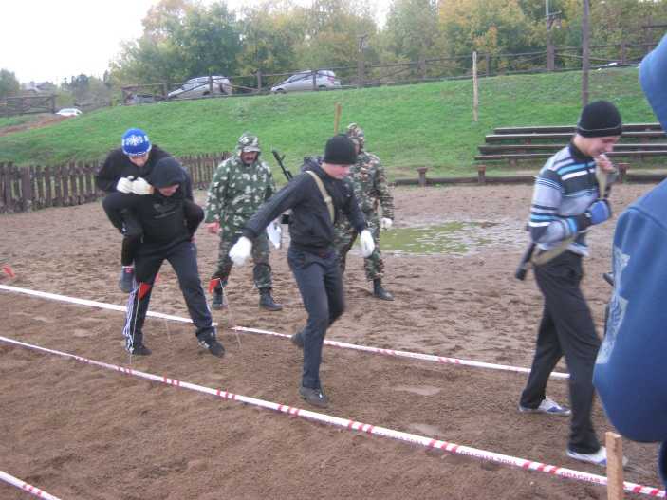
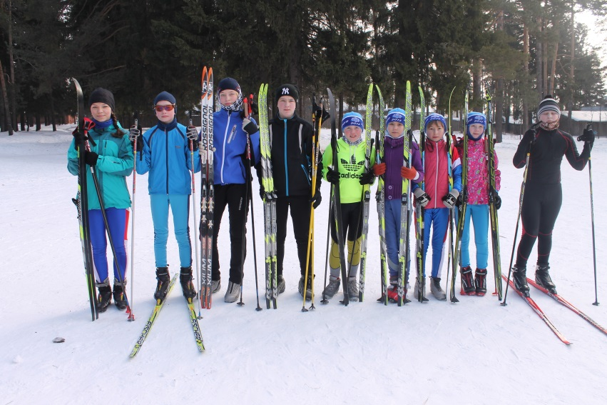
Использование оздоровительных сил природы

Slide 9
Двигательный режим

Slide 10
Технологии:
-физкультурно-оздоровительные;
-образовательно-сберегающие;
-организационно-педагогические;
- психолого-педагогические;
учебно-воспитательные:
защитно-профилактические;
стимулирующие

Slide 11
ПРИНЦИПЫ ВАЛЕОЛОГИИ
Сохранение здоровья
Укрепление здоровья
Формирование здоровья

Slide 13
Результаты:
-успеваемость по предмету;
-динамика роста физической подготовленности учащихся;
- интерес учащихся к занятиям физической культурой и мотивация к соблюдению здорового образа жизни.
« Сегодня - здоровые дети, завтра – здоровая нация»

